Slide 1
Reporte digital de Publicaciones
eCommerce Day Montevideo 2017

Slide 2
Publicaciones: eCommerce Day Montevideo 2017
Home: http://uy.fashionnetwork.com/
FASHION WEEK
14.07.2017 / Sección: Home + Distribucion/ Tema: eCommerce Day Montevideo 2017
Link: http://bit.ly/2uGDl3w

Slide 3
Publicaciones: eCommerce Day Montevideo 2017
Home: https://www.infoweek.biz/la/
INFOWEEK
14.07.2017 / Sección: InfoWeek On Line/ Tema: eCommerce Day Montevideo 2017
Link: http://bit.ly/2vgG8h9

Slide 4
Publicaciones: eCommerce Day Montevideo 2017
Home: http://infonegocios.biz/
INFO NEGOCIOS
17.07.2017 / Sección: Home + Y Ademas … / Tema: eCommerce Day Monteviedeo 2017
Link: http://bit.ly/2u6Mqzm

Slide 5
http://ecommerce-news.es/
Publicaciones: eCommerce Day Montevideo 2017
Home: http://ecommerce-news.es/
ECOMMERCE NEWS
17.07.2017 / Sección: Eventos / Tema: eCommerce Day Montevideo 2017
Link: http://bit.ly/2vA6k5w

Slide 6
Publicaciones: eCommerce Day Lima 2017
TECHNOLOGY NEWS
17.07.2017 / Sección: Home + Eventos / Tema: eCommerce Day Montevide 2017
Link: http://bit.ly/2uADh4y

Slide 7
Publicaciones: eCommerce Day Montevideo 2017
Home:http://www.montevideo.com.uy/index.html
MONTEVIDEO PORTAL
17.07.2017 / Sección: Home + Noticias / Tema: eCommerce Day Montevideo
Link: http://bit.ly/2uAEN6S

Slide 8
Publicaciones: eCommerce Day Montevideo 2017
Home: https://www.cuti.org.uy/portada
CUTI
17.07.2017 / Sección: Home + Novedades / Tema: eCommerce Day Montevideo 2017
Link: http://bit.ly/2uzt6wy

Slide 9
Publicaciones: eCommerce Day Montevideo 2017
Home: http://www.fcea.edu.uy/
FCEA
18.07.2017 / Sección: Institucional Comunicación / Tema: eCommerce Day Montevideo 2017
Link: http://bit.ly/2tohvBI

Slide 10
Publicaciones: eCommerce Day Montevideo 2017
Home: https://www.america-retail.com/
AMERICA RETAIL
21.07.2017 / Sección: Home + Marketing / Tema: eCommerce Awards
Link: http://bit.ly/2tHPHV8

Slide 11
Publicaciones: eCommerce Day Lima 2017
Home: http://uy.fashionnetwork.com/
FASHION NETWORK
26.07.2017 / Sección: / Tema: eCommerce Startup Competition
Link: http://bit.ly/2w85AVJ

Slide 12
Publicaciones: eCommerce Day Montevideo 2017
Home: http://chaja5.ccee.edu.uy
FACULTAD DE CIENCIAS ECONOMICAS - CENTRO DE POSTGRADOS
27.07.2017 / Sección: Home + Novedades/ Tema: eCommerce Day Montevideo 2017
Link: http://bit.ly/2u8lVsG

Slide 13
Publicaciones: eCommerce Day Montevideo 2017
IAB
27.07.2017 / Sección: Actividades / Tema: eCommerce Day Montevideo 2017
Link: http://bit.ly/2v6f6cw

Slide 14
Publicaciones: eCommerce Day Montevideo 2017
Home: http://cdu.org.uy/es/
CDU
28.07.2017 / Sección: Home + Noticias / Tema: eCommerce Day Montevideo 2017
Link: http://bit.ly/2vSmiZU

Slide 15
http://ecommerce-news.es/
Publicaciones: eCommerce Day Montevideo 2017
http://www.america-retail.com/
Home: http://www.america-retail.com/
AMERICA RETAIL
28.07.2017 / Sección: Home + Marketing / Tema: eCommerce Startup Competition
Link: http://bit.ly/2v8z4VW

Slide 16
Publicaciones: eCommerce Day Montevideo 2017
Home: https://www.mundomarketing.com/
MUNDO MARKETING
28.07.2017 / Sección: Home + Marketing / Tema: Ecommerce Awards 2017
Link:http://bit.ly/2eW3eWn

Slide 17
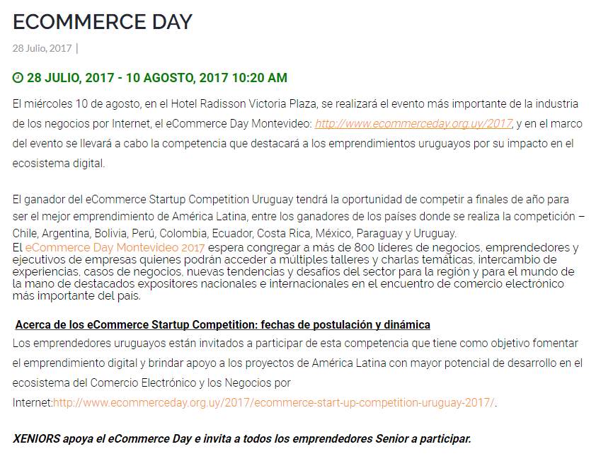
Publicaciones: eCommerce Day Montevideo 2017
Home: http://xeniors.org/
XENIORS
28.07.2017 / Sección: Home + Eventos / Tema: eCommerce Day Montevideo 2017
Link: http://bit.ly/2fd7HUX

Slide 18
Publicaciones: eCommerce Day Montevideo 2017
WN.COM
31.07.2017 / Sección: News/ Tema: eCommerce Day Montevideo 2017
Link: http://bit.ly/2fg9zMG

Slide 19
Publicaciones: eCommerce Day Montevideo 2017
WN.COM
31.07.2017 / Sección: News/ Tema: eCommerce Startup Competition
Link: http://bit.ly/2weykww

Slide 20
Publicaciones: eCommerce Day Montevideo 2017
Home: http://www.lr21.com.uy
LA RED 21
31.07.2017 / Sección: Economia / Tema: eCommerce Startup Competition
Link: http://bit.ly/2v49r8l

Slide 21
Publicaciones: eCommerce Day Montevideo 2017
Home: http://www.lr21.com.uy
LA RED 21
31.07.2017 / Sección: Economia / Tema: eCommerce Day Montevideo 2017
Link: http://bit.ly/2vpkWrT

Slide 22
Publicaciones: eCommerce Day Montevideo 2017
Home: https://www.mundomarketing.com/
MUNDO MARKETING
01.08.2017 / Sección: Home + Marketing Online/ Tema: eCommerce Startup Competition
Link: http://bit.ly/2u9BJPV

Slide 23
https://www.mundomarketing.com
Publicaciones: eCommerce Day Montevideo 2017
Home: https://www.mundomarketing.com
MUNDO MARKETING
07.08.2017 / Sección: Home + Marketing Online / Tema: Entrevista a Marcos Pueyrredon
Link:http://bit.ly/2wzRZKN

Slide 24
Publicaciones: eCommerce Day Montevideo 2017
EL OBSERVADOR
07.08.2017 / Sección: Agenda Empresarial / Tema: eCommerce Day Montevideo 2017
Link:

Slide 25
Publicaciones: eCommerce Day Montevideo 2017
EL OBSERVADOR
08.08.2017 / Sección: Actualidad / Tema: eCommerce Day Montevideo 2017
Link:

Slide 26
Publicaciones: eCommerce Day Montevideo 2017
EL PAIS
11.08.2017 / Sección: Economia / Tema: eCommerce Day Montevideo 2017
Link:

Slide 27
Publicaciones: eCommerce Day Montevideo 2017
EL OBSERVADOR
11.08.2017 / Sección: Economia y Finanzas / Tema: eCommerce Day Montevideo 2017
Link:

Slide 28
Publicaciones: eCommerce Day Montevideo 2017
Home: http://www.montevideo.com.uy
MONTEVIDEO .COM
11.08.2017 / Sección: Actividades / Tema: eCommerce Day Montevideo 2017
Link: http://bit.ly/2xeiXF6

Slide 29
Publicaciones: eCommerce Day Montevideo 2017
ENTORNO INTELIGENTE
12.08.2017 / Sección: Actividades / Tema: eCommerce Day Montevideo 2017
Link: http://bit.ly/2wzZamz

Slide 30
Publicaciones: eCommerce Day Montevideo 2017
EL OBSERVADOR
14.08.2017 / Sección: Noticias en la Web / Tema: eCommerce Day Montevideo 2017
Link: http://bit.ly/2w08S01

Slide 31
Publicaciones: eCommerce Day Montevideo 2017
Home: http://www.montevideo.com.uy
EL OBSERVADOR
14.08.2017 / Sección: Economia y empresas / Tema: eCommerce Day Montevideo 2017
Link: http://bit.ly/2wprl75

Slide 32
Publicaciones: eCommerce Day Montevideo 2017
Home: https://www.mundomarketing.com/
MUNDO MARKETING
14.08.2017 / Sección: Video / Tema: eCommerce Day Montevideo 2017
Link: http://bit.ly/2wGND3N

Slide 33
Publicaciones: eCommerce Day Montevideo 2017
Home: http://www.elobservador.com.uy/
EL OBSERVADOR
16.08.2017 / Sección: Economia y Empresas / Tema: eCommerce Day Montevideo 2017
Link: http://bit.ly/2wGZY8l

Slide 34
Publicaciones: eCommerce Day Montevideo 2017
EL OBSERVADOR
16.08.2017 / Sección: Empresas / Tema: eCommerce Day Montevideo 2017

Slide 35
Publicaciones: eCommerce Day Montevideo 2017
MONTEVIDEO COMM
17.08.2017 / Sección: Empresariales / Tema: eCommerce Day Montevideo 2017
Link: http://bit.ly/2wpFTDG

Slide 36
Publicaciones: eCommerce Day Montevideo 2017
MONTEVIDEO COMM
19.08.2017 / Sección: Empresariales / Tema: eCommerce Day Montevideo 2017
Link: http://bit.ly/2w5wHl8

